Slide 1

加
油
办公室
Let’s Start

Slide 2
主要简介
部门特征
工作范围
工作职能
规章制度
人事管理
文案归档
财务报销
期末考核
教室管理
严谨又不失轻松愉快
是各个部门的润滑剂和粘合剂，提升心协凝聚力
保障整个心协的后勤，提升心协工作效率

Slide 3
能力提升
BUSINESS REPORT
表达能力
表达能力
与各部门对接，提升人际交往与语言表达能力。
组织能力
办公室
举行学年初学年末心协会议，锻炼组织能力。
组织能力
全面发展
全面发展
了解报销、档案整理、人事管理等工作的工作方式，积累各方面的经验。

Slide 4
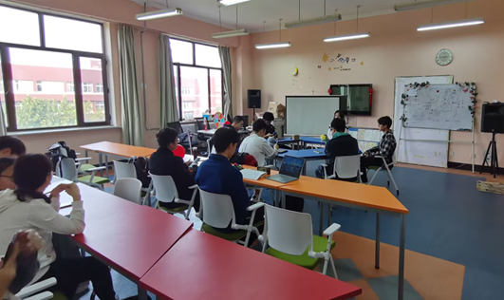
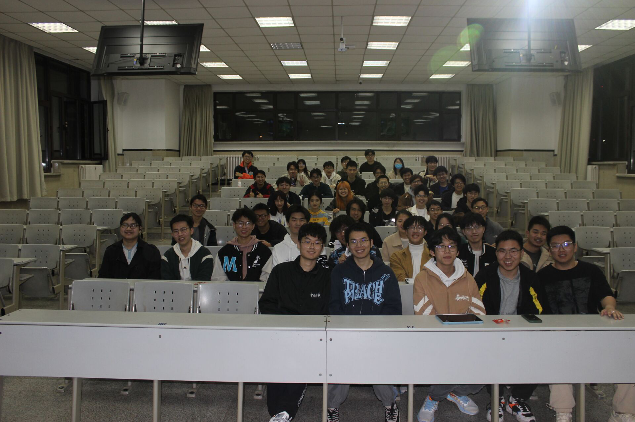

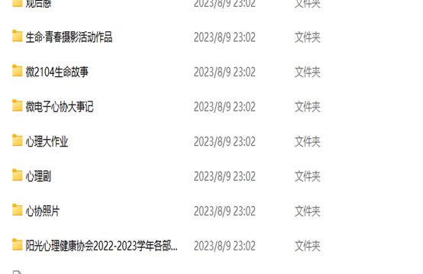
工作展示
BUSINESS REPORT
教室管理
文件归档
学年会议

Slide 5
加
油
thanks
工作总结计划

